Slide 1

ΗΥ215 - Εφαρμοσμένα Μαθηματικά για Μηχανικούς
Εαρινό Εξάμηνο 2020
Μια μικρή εισαγωγή
(…και στο εργαστήριο Επεξεργασίας Σήματος)

Slide 2
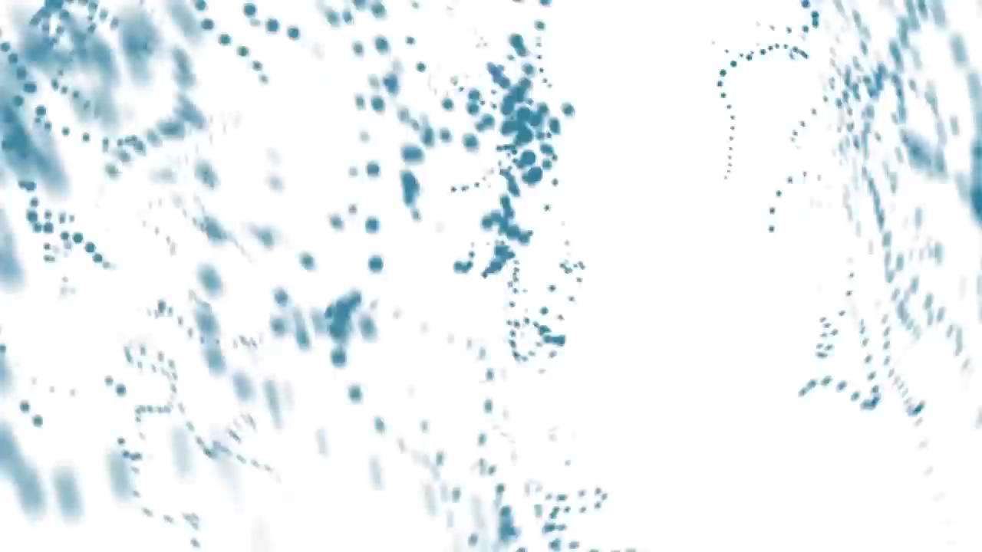
Τι είναι το ΗΥ215?
Είναι τα εισαγωγικό μάθημα για επιστήμες μηχανικού που περιλαμβάνουν:
  Τηλεπικοινωνίες
  Επεξεργασία Ήχου/Φωνής
  Επεξεργασία Εικόνας
  Επεξεργασία Βιοσημάτων
  Εφαρμογές μηχανικής μάθησης
  Ρομποτική
  Τεχνητή Νοημοσύνη
  και άλλων πολλών…
Στο εξωτερικό (κυρίως), το μάθημα έχει τον τίτλο «Σήματα και Συστήματα»

Slide 3
Τι μορφής μάθημα είναι το ΗΥ215?
Είναι ένα ιδιαίτερα απαιτητικό μάθημα με υψηλό φόρτο εργασίας
  Οι μαθηματικές έννοιες δεν παρουσιάζονται «στεγνές» αλλά από τη σκοπιά του μηχανικού, δηλ. ερμηνεύοντας τη σημασία τους σε σχέση με πραγματικά προβλήματα
    Θεωρητικές ασκήσεις θα «χτίσουν» εμπιστοσύνη στις ικανότητές σας επάνω στη διδακτέα ύλη
      … «κυνηγώντας» δοσμένες απαντήσεις σε αυτές
    Πραγματικές εφαρμογές στο MATLAB θα «χτίσουν» το προφίλ του μηχανικού ο οποίος μεταφέρει τις θεωρητικές ιδέες στην πράξη, προσαρμόζοντάς τες κατάλληλα
      … πλήρως καθοδηγούμενες και συνήθως με δοσμένο (αλλά ελλιπή) κώδικα

Slide 4
Τι μορφής μάθημα είναι το ΗΥ215?
Απαιτεί συνεχή κι αδιάλειπτη παρουσία στις διαλέξεις για την κατανόηση των εννοιών
Οι σημειώσεις/τα συγγράμματα επαρκούν για να καλύψετε απουσίες αλλά δε συνίσταται οι τελευταίες να είναι πολλές

Slide 5
Πώς συνδέεται το ΗΥ215 με άλλα μαθήματα?
(χωρίς κατ’ανάγκη σχέση προαπαιτούμενου)
ΗΥ370
Ψηφιακή Επεξεργασία Σήματος
ΗΥ371 Ψηφιακή Επεξεργασία Εικόνας
ΗΥ473 Αναγνώριση Προτύπων
ΗΥ570 Στατιστική Επεξεργασία Σήματος
HY590-74 Εισαγωγή στην Επιστήμη & Τεχνολογία Ομιλίας
ΗΥ474 Τεχνολογία Πολυμέσων
ΗΥ471 Ανάλυση Εικόνας
ΗΥ572 Ψηφιακή Επεξεργασία Ήχου
ΗΥ578
Ψηφιακή Επεξεργασία Φωνής
ΗΥ215
Εφαρμοσμένα Μαθηματικά για Μηχανικούς
ΗΥ587
Νευρωνικά Δίκτυα και Μάθηση Ιεραρχικών Αναπαραστάσεων

Slide 6

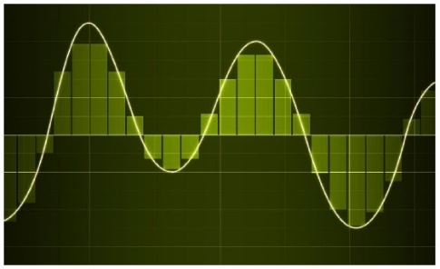
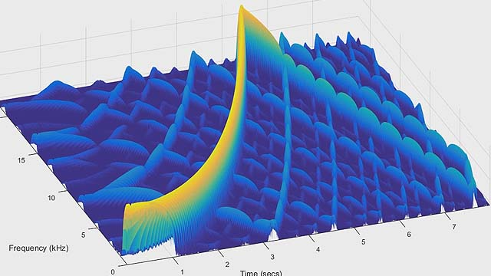
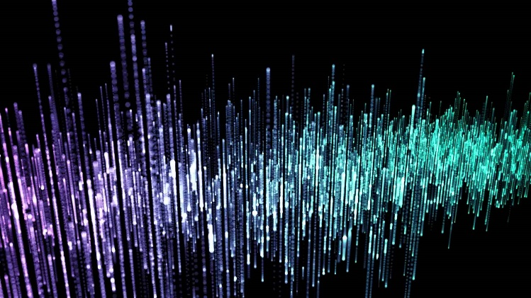
Τι περιέχει το ΗΥ215?
1^{ο} Κομμάτι
2^{ο} Κομμάτι
Μιγαδικοί αριθμοί
Σήματα - Συστήματα
Διαφορικές Εξισώσεις ως Συστήματα
Σειρές Fourier
Μετασχηματισμός Fourier
Μετασχηματισμός Laplace
Συσχετίσεις και Φασματικές Πυκνότητες
Τυχαία Σήματα Δειγματοληψία

Slide 7
Ποιοι διδάσκουν στο ΗΥ215?
Διδάσκοντες
Βοηθοί
Στυλιανού Ιωάννης
  Καθηγητής
Καφεντζής Γεώργιος
  Επισκέπτης καθηγητής
Ώρες γραφείου:
  Τρίτη-Πέμπτη
  13:00-14:00, Η303
  Συνίσταται ένθερμα η προσυνεννόηση με e-mail
Μπακαγιάννης Λεωνίδας
  Μεταπτυχιακός φοιτητής
Ψαρουλάκης Κων/νος
  Μεταπτυχιακός φοιτητής
Λιβανίδης Αναστάσης
  Μεταπτυχιακός φοιτητής
Μελαδάκης Κων/νος
  Μεταπτυχιακός φοιτητής
Σδούκος Νέστορας
  Μεταπτυχιακός φοιτητής
Λίτσας Αναστάσιος
  Μεταπτυχιακός φοιτητής
Τσίρμπας Ραφαήλ
  Υποψήφιος διδάκτωρ
Dipjyoti Paul
  Υποψήφιος διδάκτωρ

Slide 8
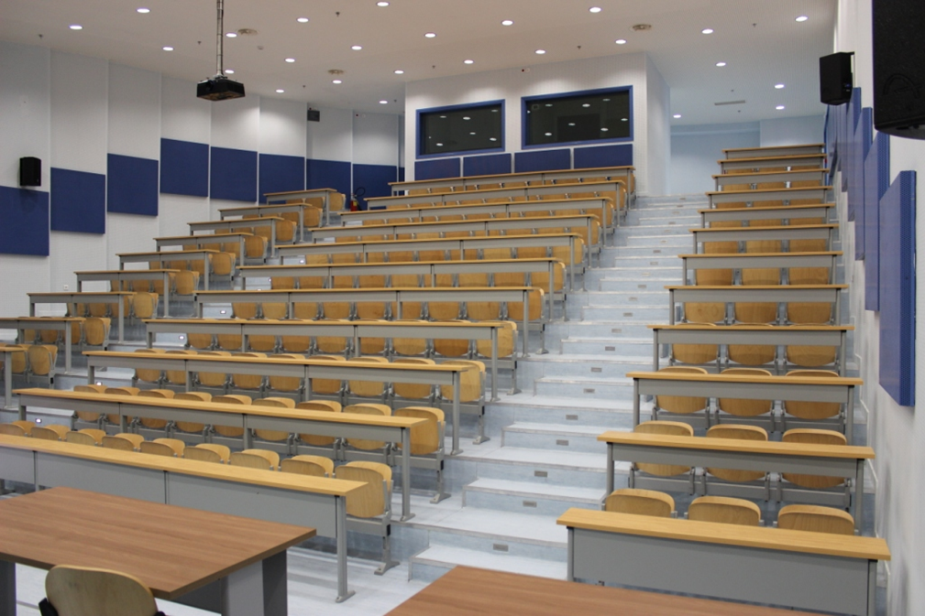
Πότε διδάσκεται το ΗΥ215?
Ώρες Μαθημάτων
Αναπληρώσεις/Φροντιστήρια
Τρίτη, 14:00-16:00, ΑΜΦ. ΣΟ
Πέμπτη, 14:00-16:00, ΑΜΦ. ΣΟ
Παρασκευή, 14:00-16:00, ΑΜΦ. ΣΟ

Slide 9

Αξιολόγηση
Βαθμός Β
  Σειρές Ασκήσεων Α 20%
    Σε ~12ήμερη βάση (~7 σειρές)
    Η απάντηση κάθε άσκησης θα δίνεται
    Αυστηρός έλεγχος για αντιγραφές
  Πρόοδος Π 30%
    Προαιρετική και βοηθητική
    Ανοιχτές σημειώσεις ή με δοθέν τυπολόγιο
  Τελική Εξέταση Τ 50% ή 80%
    Ανοιχτές σημειώσεις ή με δοθέν τυπολόγιο
    Ρήτρα: Τ >= 4.5
  Αν Τ >= 4.5, τότε Β = max(B1, B2)
    B1 = 0.2A + 0.8T
    B2 = 0.2A + 0.3Π + 0.5Τ
  Αλλιώς B = T

Slide 10

Ασκήσεις
Μετρούν 20%
  Θεωρητικές και πρακτικές (MATLAB)
ΠΟΛΥ σημαντικές για την κατανόηση του μαθήματος
Οι ασκήσεις παραδίδονται έντυπα ή ηλεκτρονικά την ώρα του μαθήματος ή την ώρα του φροντιστηρίου. Ηλεκτρονική παράδοση ασκήσεων δικαιούνται όλοι οι φοιτητές του μαθήματος (αποκλειστικά μέσω του προγράμματος TURNIN).
Η μορφή του παραδοτέου αρχείου πρέπει αυστηρά να είναι η ακόλουθη:
  Ένα ενιαίο αρχείο, μορφής PDF ή DOC.
  Ευανάγνωστο και σε ασπρόμαυρη κλίμακα.
  Σε καμία περίπτωση δεν πρέπει να παραδώσετε περισσότερα από ΕΝΑ αρχεία.
  Αν το παραδοτέο σας δε συμμορφώνεται με τα παραπάνω, τότε η παράδοση δε θα ληφθεί υπ'όψη, χωρίς καμιά ειδοποίηση από μέρους των διδασκόντων.

Slide 11
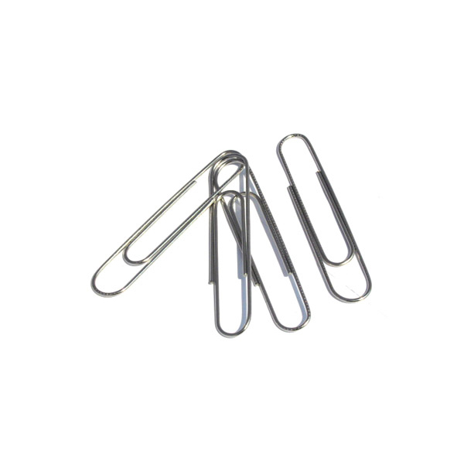
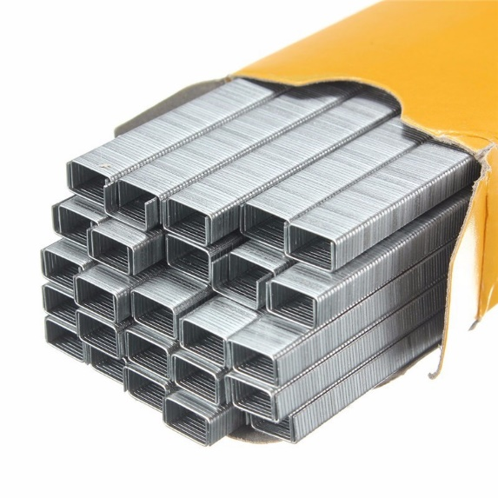
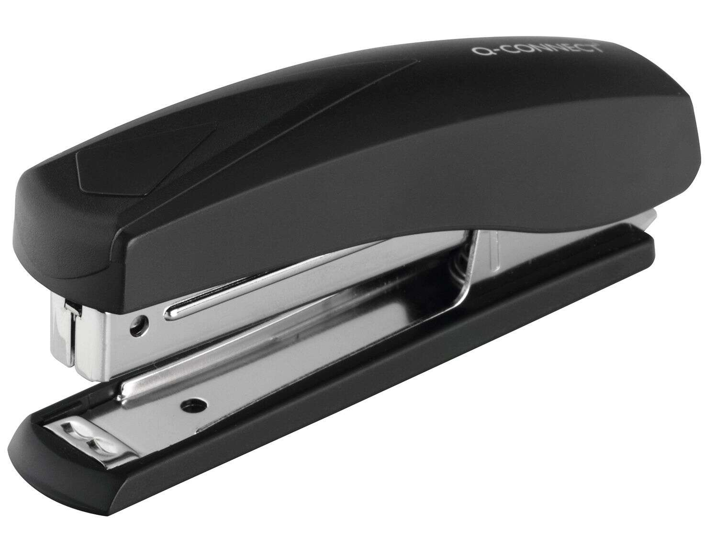
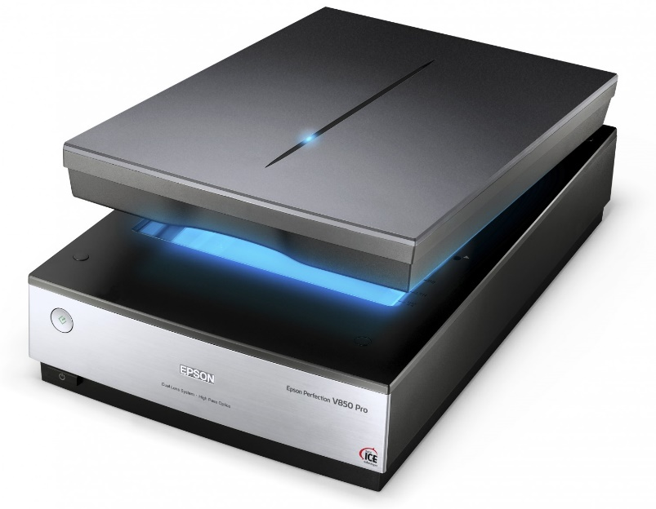

Ασκήσεις
Χρήσιμα αξεσουάρ για την παράδοση των ασκήσεων ☺

Slide 12


Επικοινωνία
Για την επικοινωνία σας με τη λίστα του μαθήματος, παρακαλώ εγγραφείτε ακολουθώντας την παρακάτω διαδικασία:
  Από το λογαριασμό σας στο τμήμα, συντάξτε e-mail με παραλήπτη το majordomo@csd.uoc.gr, κενό τίτλο, και στο σώμα γράψτε subscribe hy215b-list@csd.uoc.gr
Για επικοινωνία με τους διδάσκοντες, στείλτε e-mail στο hy215b@csd.uoc.gr
Για απορίες σχετικά με το μάθημα, παρακαλείστε να απευθύνεστε ΑΠΟΚΛΕΙΣΤΙΚΑ στη λίστα του μαθήματος, hy215b-list@csd.uoc.gr

Slide 13
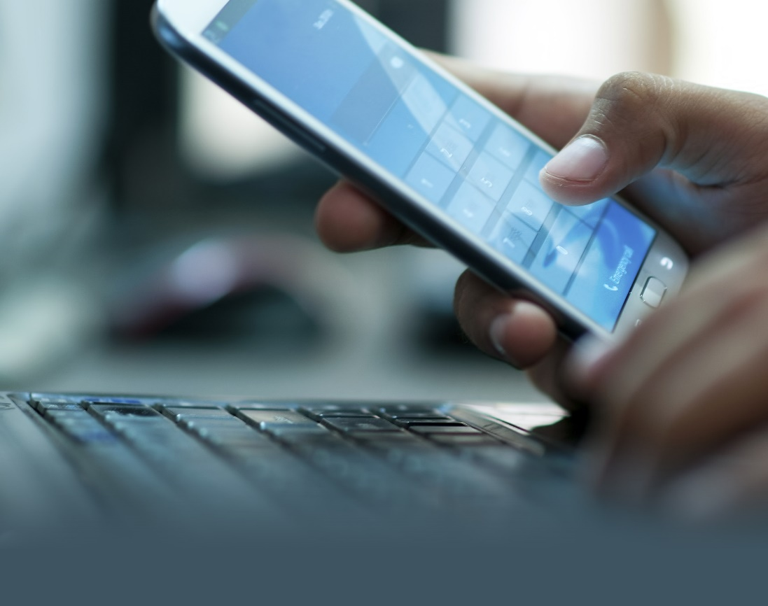
Επικοινωνία - Οδηγίες
Πριν να στείλετε email για να κάνετε μια ερώτηση, ελέγξτε αν έχει ήδη απαντηθεί στη λίστα, αν η απάντηση βρίσκεται στη σελίδα του τμήματος ή του μαθήματος, κλπ.
Μη στέλνετε πάνω από ένα email σε διαφορετικούς παραλήπτες για να ρωτήσετε την ίδια ερώτηση.
Προτιμήστε να χρησιμοποιείτε τη διεύθυνση email που έχετε στο Τμήμα. Προσπαθήστε να μη χρησιμοποιείτε προσωπικές διευθύνσεις e-mail στην επικοινωνία σας με το διδακτικό προσωπικό, τις λίστες ή τη γραμματεία.
Γράψτε ένα περιγραφικό Θέμα (subject). Το μήνυμά σας μπορεί να αγνοηθεί αν δεν έχει Θέμα.
  Βεβαιωθείτε ότι το θέμα είναι συγκεκριμένο και αναπαριστά το περιεχόμενο (Το "Ερώτηση" δεν είναι καλό θέμα, το “Ερώτηση για ιδιότητες συνάρτησης Δέλτα” είναι ένα καλό θέμα).
  Ένας καλός τρόπος περιγραφής θέματος, που βοηθά και στην αρχειοθέτηση των e-mails σας είναι η έναρξη του θέματος με τον όρο [ΗΥ215], για παράδειγμα: "[ΗΥ215] Απορία στο Μετασχ. Fourier".

Slide 14
Επικοινωνία - Οδηγίες
Χρησιμοποιήστε χαιρετισμό για να ξεκινήσετε το μήνυμα.
Γράψτε το μήνυμα με καθαρό και περιεκτικό λόγο.
Γράψτε τι αφορά το μήνυμα και τι περιμένετε από τον παραλήπτη.
Αν αναφέρετε συνημμένα αρχεία, μην ξεχάσετε να τα επισυνάψετε. Χρησιμοποιήστε περιγραφικό όνομα αρχείου.
Υπογράψτε το email σας με ολόκληρο το όνομά σας και τον αριθμό μητρώου. Ρυθμίστε σωστά το όνομά σας στο email. Π.χ., χρησιμοποιήστε "name surname <login@csd.uoc.gr>", όχι "zorikos92 <login@csd.uoc.gr>".
Γράφετε ελληνικά με ελληνικούς χαρακτήρες και αγγλικά με λατινικούς χαρακτήρες, όποτε είναι δυνατό. Μη χρησιμοποιείτε μόνο κεφαλαία γράμματα.
Ενεργοποιήστε τον έλεγχο ορθογραφίας, αν υποστηρίζεται από την εφαρμογή e-mail που χρησιμοποιείτε. Μια καλή δωρεάν εφαρμογή e-mail είναι το Mozilla Thunderbird, με πλήθος ευκολιών στην αρχειοθέτηση των e-mails σας.
Διαβάζετε το μήνυμά σας πριν πατήσετε Αποστολή.

Slide 15
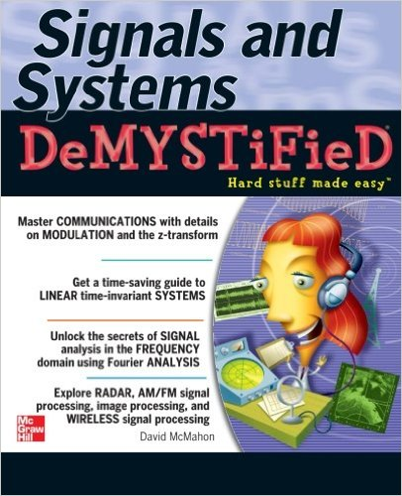

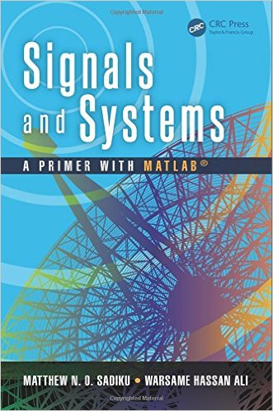









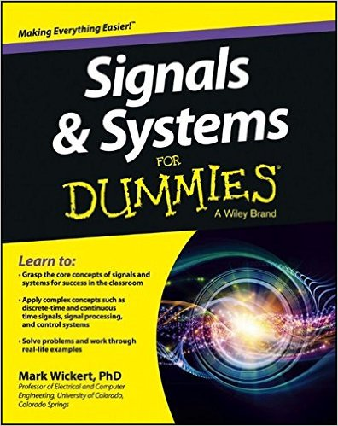

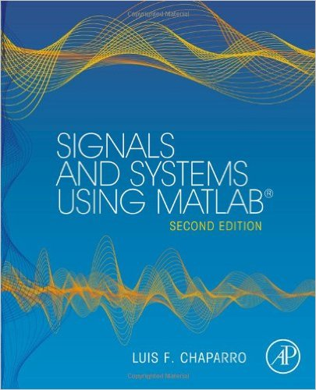




Βιβλιογραφία

Slide 16

Βιβλιογραφία (Εύδοξος)

Slide 17

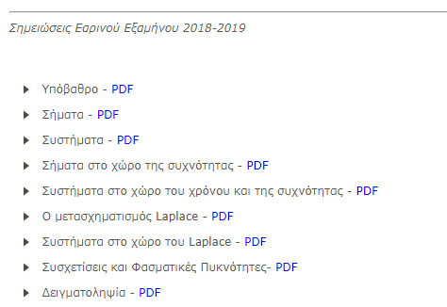
Βιβλιογραφία για το μάθημα
https://www.csd.uoc.gr/~hy215b/oldlec.html

Slide 18
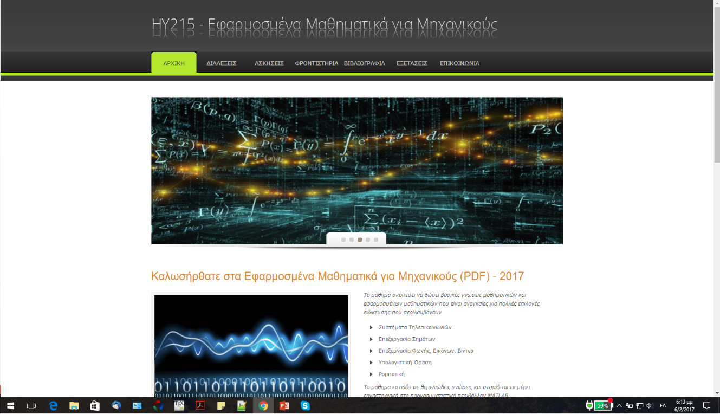
Ιστοσελίδα μαθήματος
Όλο το υλικό του μαθήματος θα ανεβαίνει στο site του μαθήματος
        http://www.csd.uoc.gr/~hy215b

Slide 19
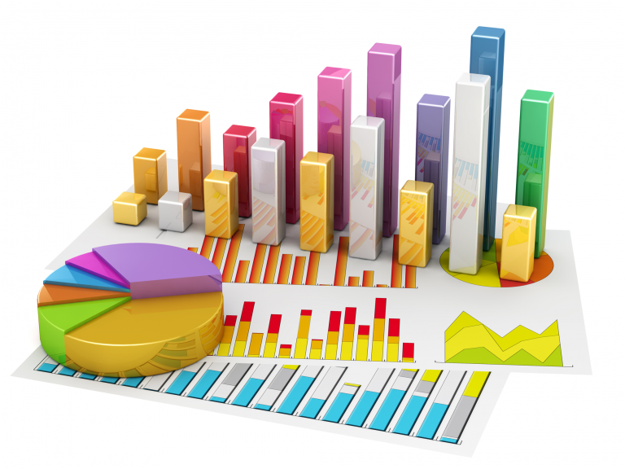
Στατιστικά
2015-16:
  331 εγγεγραμμένοι
  127 επιτυχόντες
  38,3%
2016-17:
  294 εγγεγραμμένοι
  92 επιτυχόντες
  31,2%
2017-18:
  322 εγγεγραμμένοι
  105 επιτυχόντες
  32,6%
2018-19:
  381 εγγεγραμμένοι
  180 επιτυχόντες
  47,2%

Slide 20
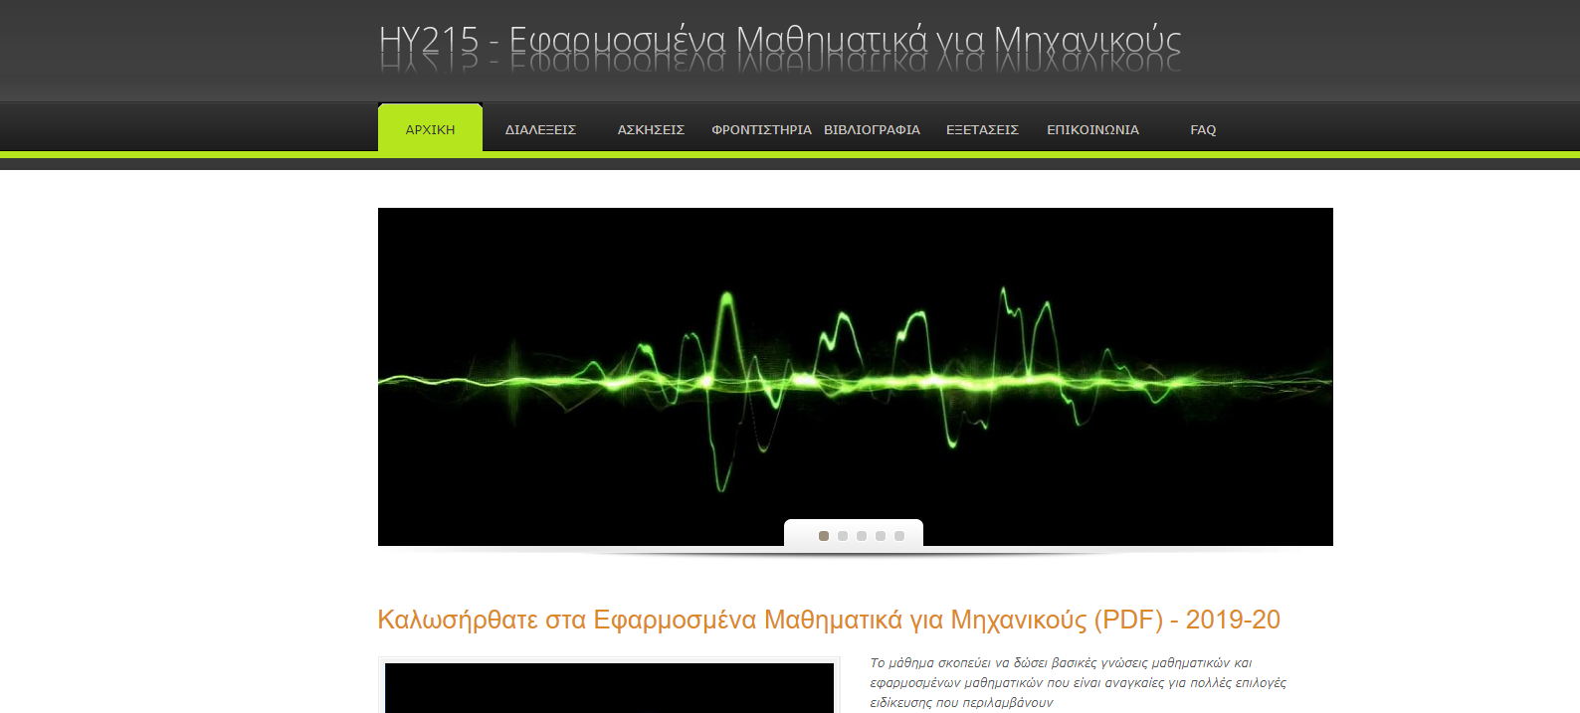
Δείτε το FAQ και το καλωσόρισμα!
ΣΕΡ ☺

Slide 21
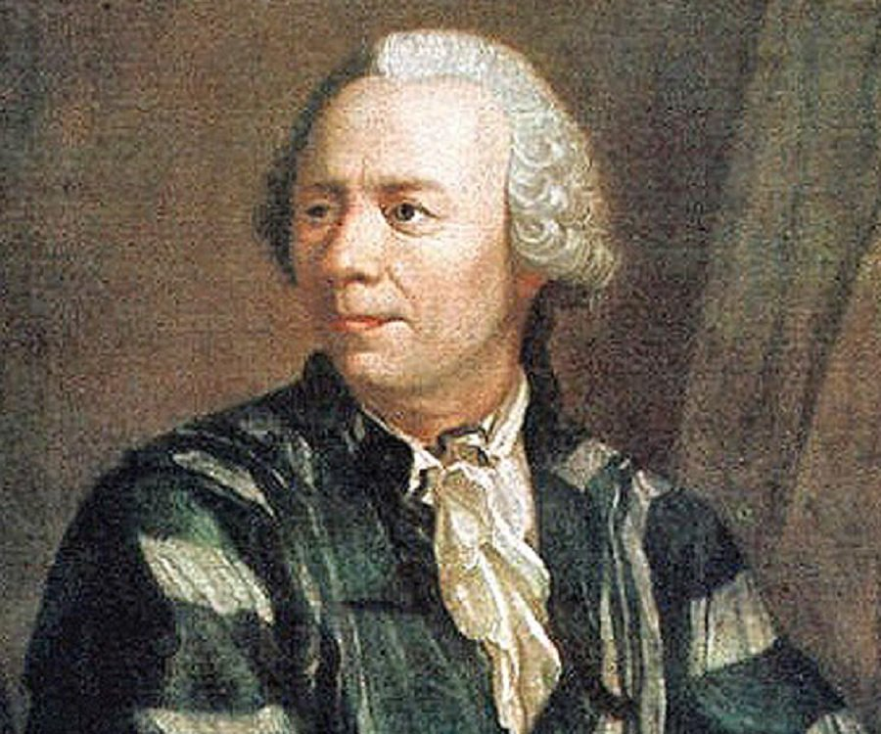
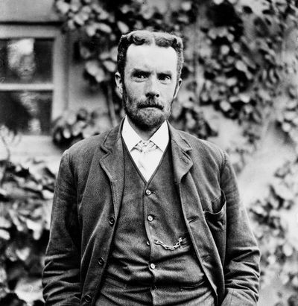
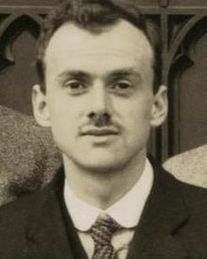
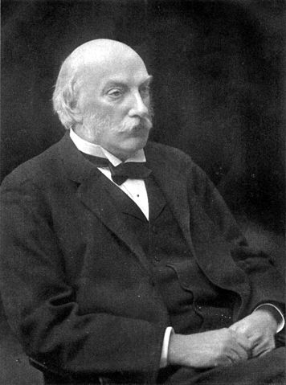
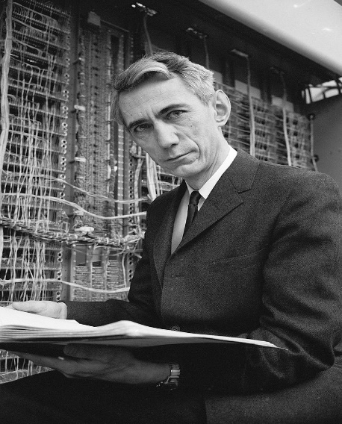
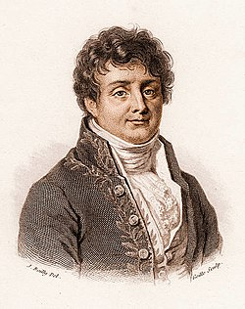
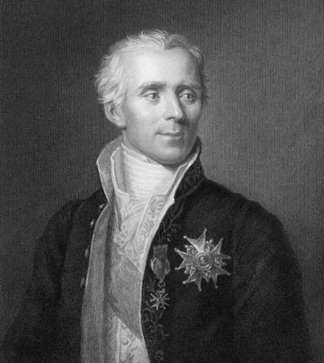
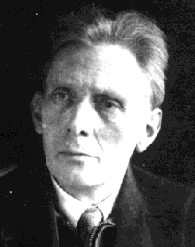
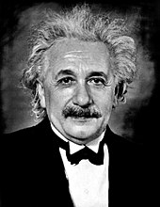
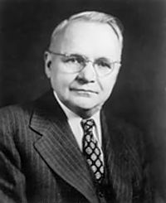
Το cast του μαθήματος σας καλωσορίζει…

Slide 22
Ερωτήσεις?

Slide 23
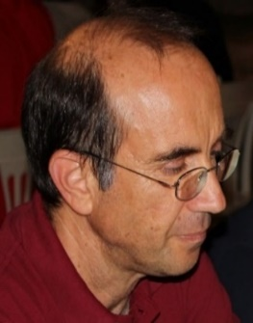
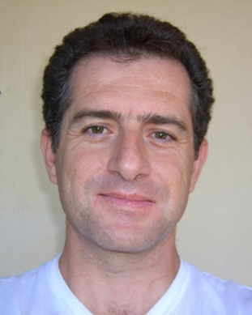
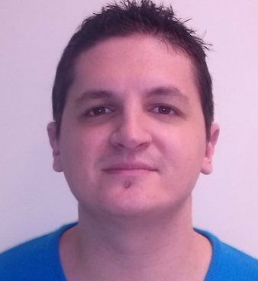
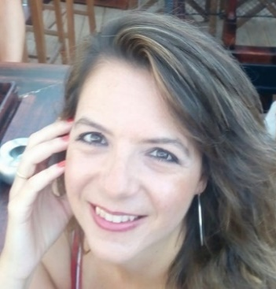
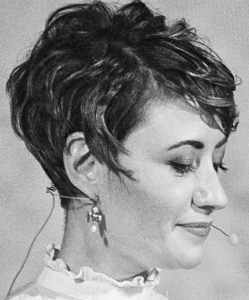
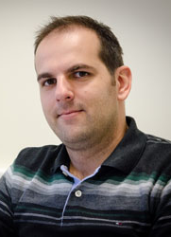
Speech Signal Processing Laboratory
Members:
External Members:
  Dr Vassilis Tsiaras
  Teaching Staff (ΕΔΙΠ)
  @ EECS, TUC
  Machine Learning
  Dr Devora Kiagiadaki
  MD-ENT, PhD
  Speech Pathologies
  Dr Yannis Pantazis,
  Researcher @ IACM,
  FORTH
  Mathematics of
  Signal Processing &
  Deep Learning
Prof. Yannis Stylianou
Head of SSPL
Professor & Senior Research
Manager @ Apple UK
IEEE Fellow, ISCA Fellow
Signal Processing
Dr George Kafentzis
Post-doctoral Researcher
Adjunct Lecturer @ CSD
Signal Processing
Dr Anna Sfakianaki
Teaching Staff (ΕΔΙΠ)
@ CSD
Phonetics

Slide 24
Speech Signal Processing Laboratory
Research Interests
        Speech Signal Processing
        Audio Signal Processing
        Machine/Deep Learning for Speech Processing
Specifically:
Statistical Speech Synthesis
Speech Intelligibility
Sinusoidal Modeling
Speech Pathology Detection
Voice Conversion and Speech Transformations
Expressive Speech Analysis
Tools for Speech Applications
DL approaches
LDMs
SSDRC
wSSDRC
Adaptive
Sinusoidal Models
Tremor Estimation
Jitter/Shimmer Estimation
Sinusoidal Models
Sinusoidal Models
GANs
Interfaces & Speech Databases

Slide 25
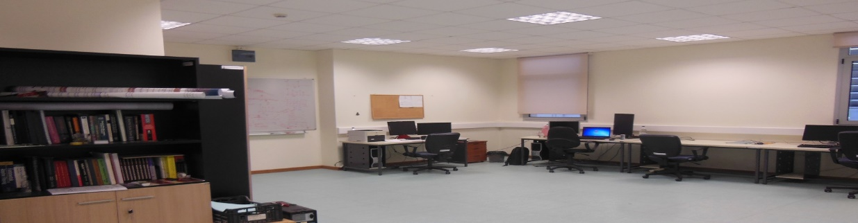
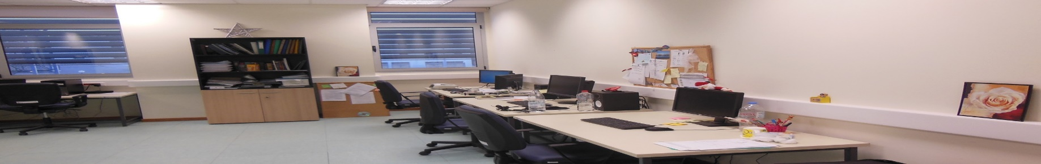
Speech Signal Processing Laboratory
Laboratory ( + 2 external servers equipped with SOTA GPUs )

Slide 26
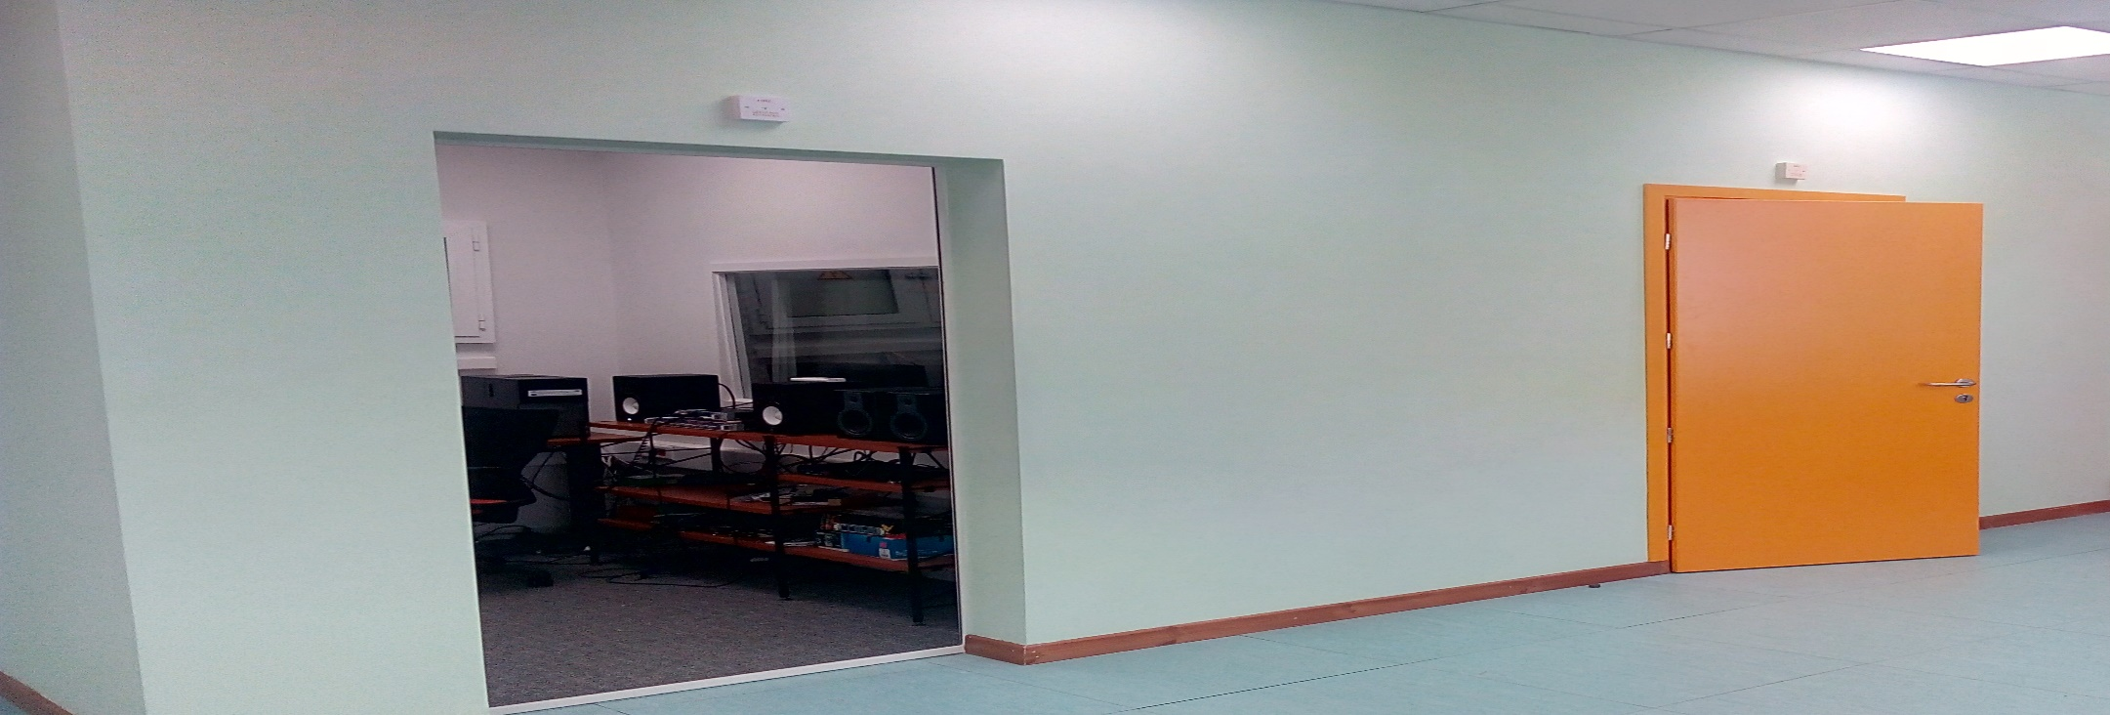
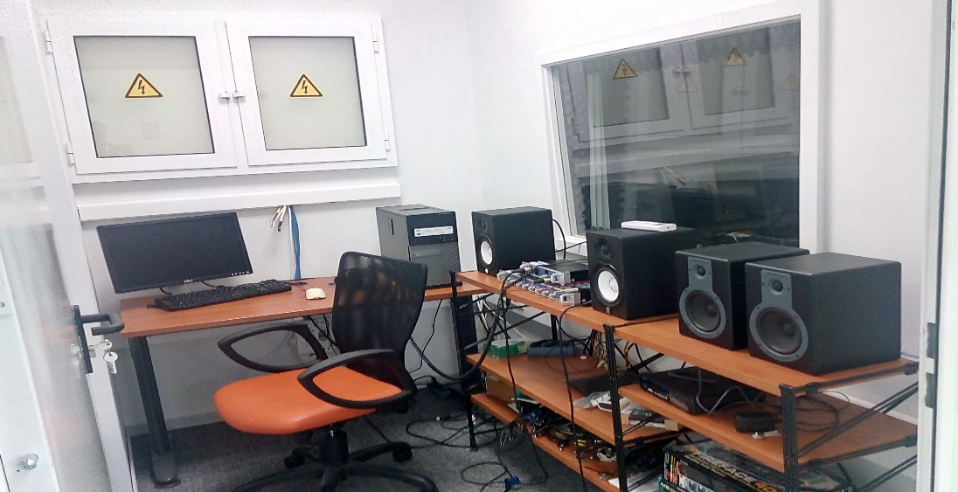
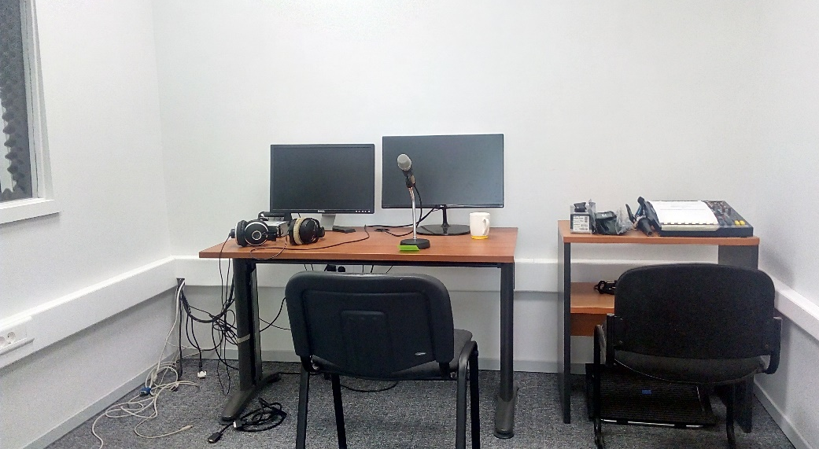
Speech Signal Processing Laboratory
Professional recording booth (worth ~20K €)

Slide 27
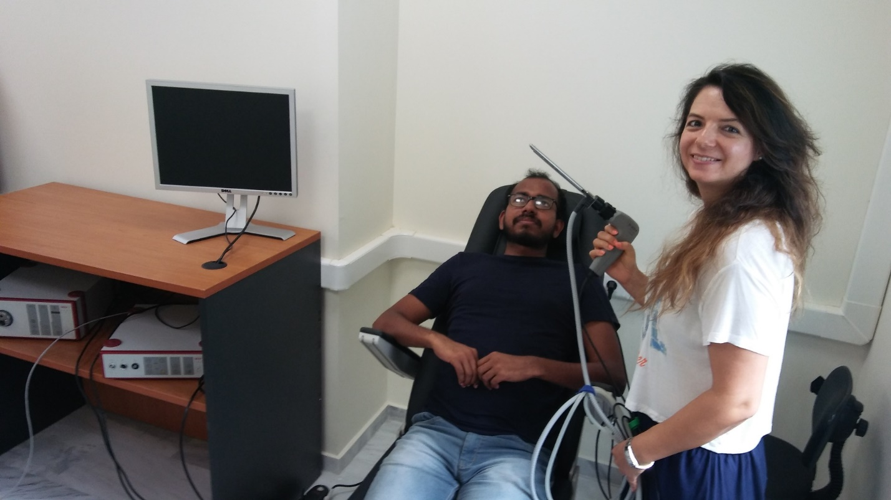
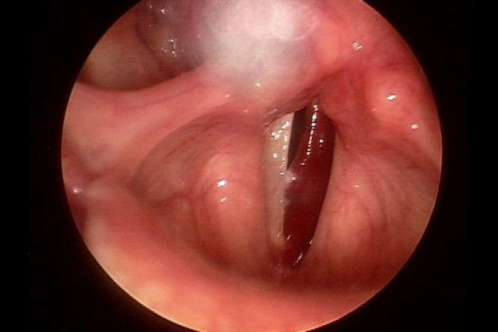
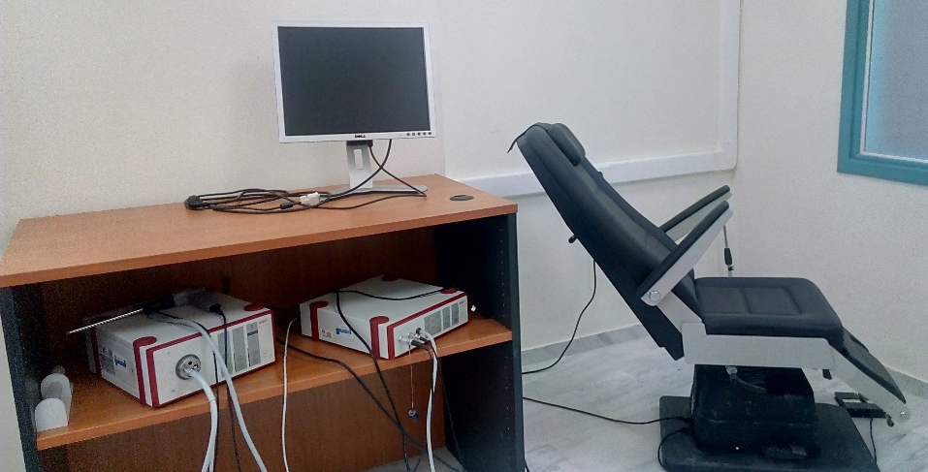
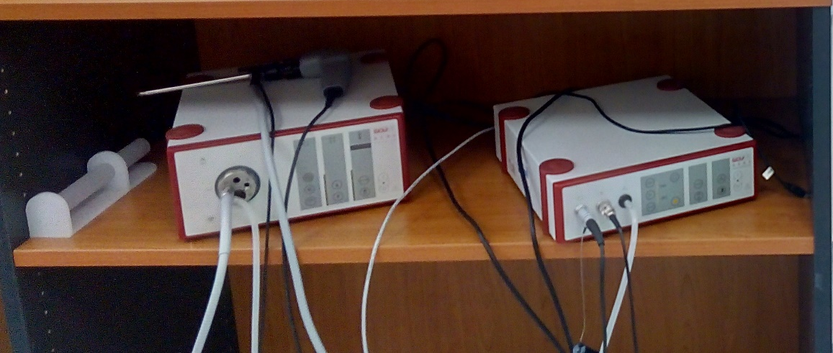
Speech Signal Processing Laboratory
Professional Laboratory for Speech-related Medical Examinations

Slide 28









Speech Signal Processing Laboratory
Some Projects & Collaborations (2009-…)
Collaboration Agreements
with France Telecom (now Orange)
[2009-2013]
Collaboration Agreements
with Toshiba Research Europe
Limited [2012-2017]
ENRICH – EU Project 675324
Marie Curie European Training
Network [2016-…]
Collaboration Agreements
with Apple Inc. [2018-…]
Strong collaborations with the Institute
of Computer Science and Institute of Applied
and Computational Mathematics,
FO.R.T.H [2018-…]
Several Projects from GME & GSRT
Latsis Foundation Projects

Slide 29
Ερωτήσεις?

